Slide 1
5. 적외선 센서, 스텝모터 부품 배치

Slide 2
적외선 센서 : 거리 측정
광량형 센서
적외선이 반사되어 돌아오는 양을 측정 (ADC)
기존 마이크로 마우스에서 많이 사용
발광부를 강하게 켜야하기 때문에 펄스 구동 방식(순간적으로 강하게 적외선 LED를 켜고 그 시점에 ADC함)
제어가 어렵고, 벽의 색깔 재질에 따라 센싱값이 달라진다.
적외선 거리 측정 센서 (Sharp GP2Y0A41SK0F)
반사각의 각도를 측정하여 거리를 측정
(우리가 구입한 센서는 4~30cm, 거리 범위에 따라 센서가 별도로 있음)
벽의 재질, 색깔에 의한 차이가 없다.
실습 1) 센서값을 읽어보고 거리에 따른 센서값을 시리얼 모니터로 확인
실습 2) 센서값은 거리에 반비례한 값임. 이것을 거리에 비례한 값으로 바꿔보자.

Slide 3
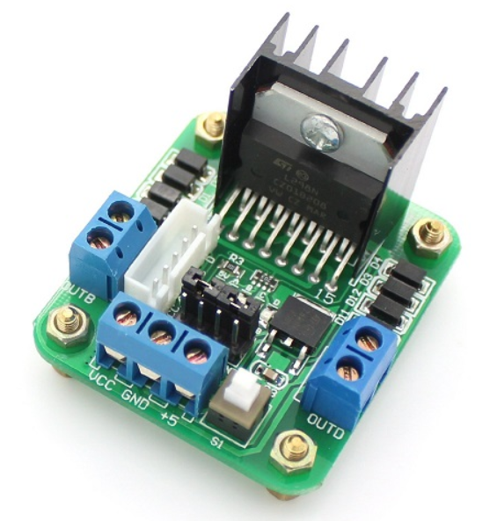
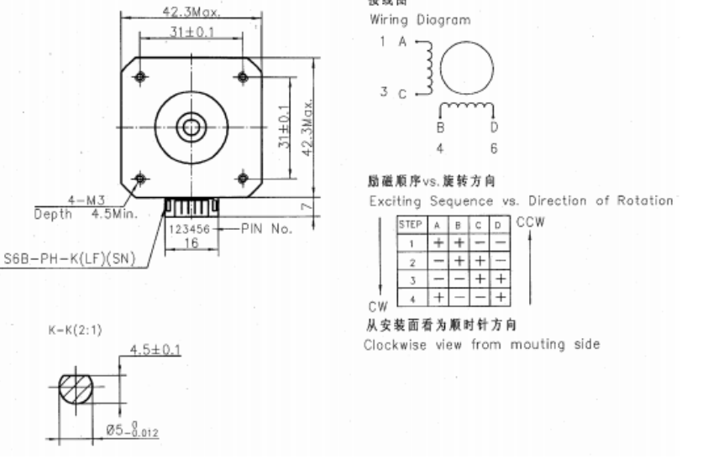
스텝모터 & 드라이버
스텝모터 커넥터
아두이노
전원 연결
DC모터 커넥터
바이폴라 방식 스텝모터 제어 방식
Exciting Sequence
6개서의 선중에서 ABCD를 찾는게 중요
스텝모터 1개 or DC 모터 2개 제어가능
모터용 전원과 제어용 전원이 분리
7805 레귤레이터가 내장되어 모터용 전원만 입력해서 동작 가능

Slide 4
전원
MICOM , 센서 : 3.3v ~5v
MOTOR : 7~12v
전원 공급 방법
1. 전원 2개 사용 : MICOM, 센서용 배터리 1개 / 모터 구동용의 대용량 배터리 1개
ex) 서보모터 로봇 :
2. 레귤레이터 (DC-DC converter) : 배터리 전압을 원하는 전압으로 변경해주는 부품
ex) 5v 아두이노와 , 12v 스텝모터를 같이 사용하는 경우
-> 12v 배터리를 사용
모터 드라이버에는 12v를 직접 공급
아두이노와 센서에는 레귤레이터를 거친 5v를 공급

Slide 5
스텝모터 : 아두이노 프로그램
4개의 전자석을 순서대로 껏다켜다 하면서 중앙에 놓인 자석을 돌린다고 생각하면 됨
한바퀴를 돌를때 200스텝 -> 모터 한바퀴 돌릴때마다 200번씩 제어해줘야 한다는 뜻.
제어 타이밍이 정확해야 부드럽게 움직임.
실습1) 모터 1개를 돌려보자 (포트 제어, 딜레이 문 사용)
CW로 한바퀴, CCW로 한바퀴 돌려보자
초당 200번 이상 제어해야함,
스텝모터 2개가 다른 속도로 제어할 수 있을까?
-> 직각 주행만 한다면 스텝 모터 속도를 다르게 할 필요는 없음. 방향만 서로 변경하면 됨
실습2) 모터 2개를 돌려보자
미로 1칸 직진, 90도 회전할수 있도록 해보자
실습3) 스텝 모터 회전 속도는 어떤 기준으로 표시하면 좋을까?

Slide 6
로봇 설계 : 기구
PBA의 크기 : PBA에 들어갈 부품을 고려하여 PBA크기를 정하고 PBA를 고정할 나사 구멍 위치도 결정해야함.
-> 우리는 일단 위쪽에 올리면 되므로 크게 제약은 없으나, 적당한 크기로 설정 필요
센서의 위치
-> 적외선 센서에 위치에 따라 센서 제어값이 변경됨
-> 센서 스펙을 고려하여 위치를 결정
우리 센서는 4~30cm 를 측정가능, 로봇의 크기는 지름 12cm, 미로의 폭은 16.8cm
그럼 로봇과 벽과의 거리는 1~8cm -> 센서는 가능한 로봇 중앙에 있어야함.
배터리 크기 및 위치
배터리 용량을 결정 : 필요 전압과 필요 전류에 따라 배터리 용량을 결정
스텝모터 12v, 전류는 1Ah 정도 -> 리포 3셀, 500mA ?? 니켈수소 10셀??
-> 동일 용량이라면 리포 배터리가 가볍고 작다
-> 배터리 크기에 따라 위치 및 고정 방법을 결정해야함.

Slide 7
로봇 설계 : 부품 결정
사용할 부품
아두이노 : 우노? 나노?
전원부 : 아두이노에 내장된 레귤레이터를 쓸까? 별도 레귤레이터를 달까?
7805 리니어 레귤레이터 : 회로가 간단, 전력 소모가 큼
2575 스위칭 레귤레이터 : 회로가 복잡, 전력 소모가 적음
스텝모터 드라이버 : 별도의 드라이버 PBA를 구입하자 (납땜이 힘듬)
L298 : 바이폴라 방식, 토크가 큼, 저속에서 유리, DC 모터도 제어가능
7024 : 유니폴라 방식, 고속에서 유리
배터리 커넥터 : 배터리 결정이 필요
전원 스위치 : 전원 On Off 토글 스위치 1개
제어용 스위치 : 로봇의 동작 시작,정지, 각종 설정을 할수 있는 TACT 스위치 2개 정도?
LCD 연결 커넥터 : 캐릭터 LCD가 있으면 편리
LED , 부저 : 로봇 동작중에 상태를 파악하려면 LED나 부저가 있으면 유용함
-> 우리가 사용하는 아두이노의 핀수를 파악해서 선택해야함.
스텝모터 : 4핀씩 2개 -> 8핀
적외선 센서 : 최소 3, 최대 5
시리얼 모니터 : 2핀
캐릭터 LCD : 6핀
스위치 : 1핀
-> 최소 18핀이 사용

Slide 8
PBA 부품 배치
만능기판의 크기와 우리가 사용할 부품별로 필요한 공간을 생각해보자
겹쳐서 부착하는 것도 가능
.선만 연결하는 경우에는 뒷면에 직접 붙일 수도 있음
아두이노 : 15*7
캐릭터 LCD : 16*1 , 커넥터보다 실제 부품이 크므로 다른 작은 부품 위로 오게 하거나 옆으로 빼주어야함.
스텝모터 연결 : 8*1
센서 연결 3*3 :
텍트 스위치 : 3*3
저항 2*1~4*1 :
전원 스위치 : 3*6

Slide 9
부품 구입
Devicemart.co.kr
국내 전자부품 전문 쇼핑몰
인터넷으로 소량 구입이 가능
비교적 정확한 정보 확인이 가능(하지만 정확한 부품인지 결정은 본인이 해야함)
용산 전자랜드 지하, 청계천 세운상가
직접 실물을 확인하고 구입가능, 부품에 대한 조언을 들을 수도 있다
소량 구매시 그냥 주기도 하지만, 아예 소량으로는 팔지 않는 경우도 있어서 발품 필요
Aliexpress.com
중국 인터넷 쇼핑몰
가격이 저렴, 배송비가 무료(배송기간은 20일~2달)
매우 다양한 종류가 있으나, 부품 소개가 대충 대충

Slide 10
제목
내용

Slide 11
스텝모터 설명
https://blog.naver.com/roboholic84/220851897579
Atmega 타이머
https://blog.naver.com/antplustech/221147187539

